Slide 2
MyBEnefits
quelque 2 millions de citoyens ont au minimum un statut social p.e.
revenu limité / revenu d'intégration
handicap, déficience physique ou mentale
enfant aux besoins particuliers
ces personnes fragilisées sur le plan social ont des droits complémentaires comme des tarifs sociaux, des réductions, des avantages
si ces droits complémentaires ne peuvent pas automatiquement être attribués, l’application MyBEnefits permet
de les demander - MyBEnefits citoyen
de les accorder - MyBEnefits professionnel
champ d’application principal dans le secteur des loisirs culturels, sportifs …

Slide 3
MyBEnefits citoyen
tout citoyen peut accéder à l’application via smartphone, tablette ou ordinateur et l’utiliser après identification
Etape 1 = le citoyen visualise le ou les statuts sociaux qui lui permettent d’obtenir des droits complémentaires (tarifs sociaux, réductions, avantages)
OUI → le ou les statuts sociaux du citoyen s’affichent à l’écran
NON → le citoyen reçoit le message « pas de statut social qui donne droit à un avantage »
Etape 2 = le citoyen sélectionne un statut social affiché et génère un code
2 types de code
code QR unique
code numérique unique
code valable 15 jours, à présenter à tout professionnel qui attribue des droits complémentaires
Etape 3 = le citoyen présente la preuve de son statut social pour obtenir un avantage

Slide 4
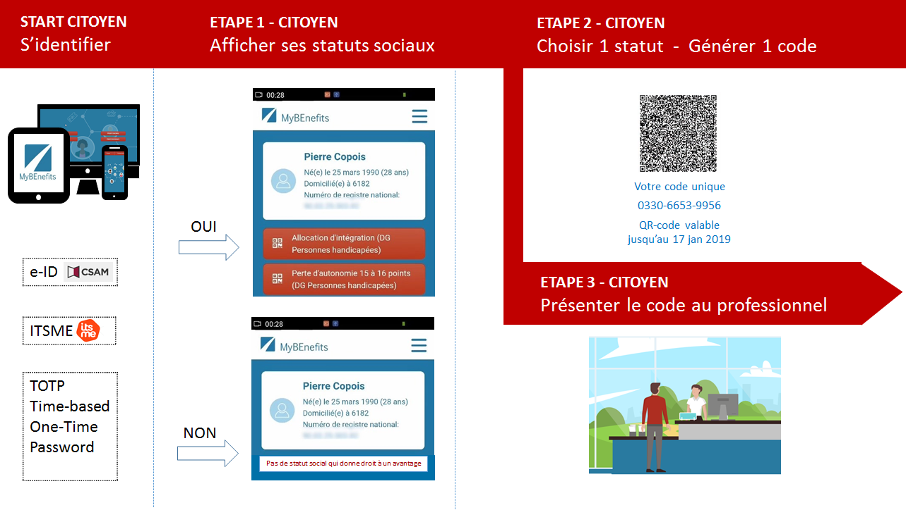

Slide 5
MyBEnefits professionnel
utilisateur ciblé = tout professionnel qui accorde des droits complémentaires et n’est pas informé du statut social du citoyen
- car il n’est pas relié au réseau d’échange de données au sein de la sécurité sociale - car il ne bénéficie pas (encore) d'un flux de données pour attribuer automatiquement un droit complémentaire
Etape 1 = le professionnel doit contrôler la preuve du statut social d’un citoyen pour le faire bénéficier d’un droit complémentaire
Etape 2 / app mobile = le professionnel utilise l’application mobile MyBEnefits pour scanner le QR-code affiché sur le smartphone du citoyen
Etape 2 / webapp = sur la page d’accueil du site https://www.mybenefits.fgov.be le professionnel entre le code unique présenté par le citoyen
Etape 3 = le professionnel constate si le code est valide et que les conditions sont remplies pour attribuer en toute confiance l’avantage

Slide 6
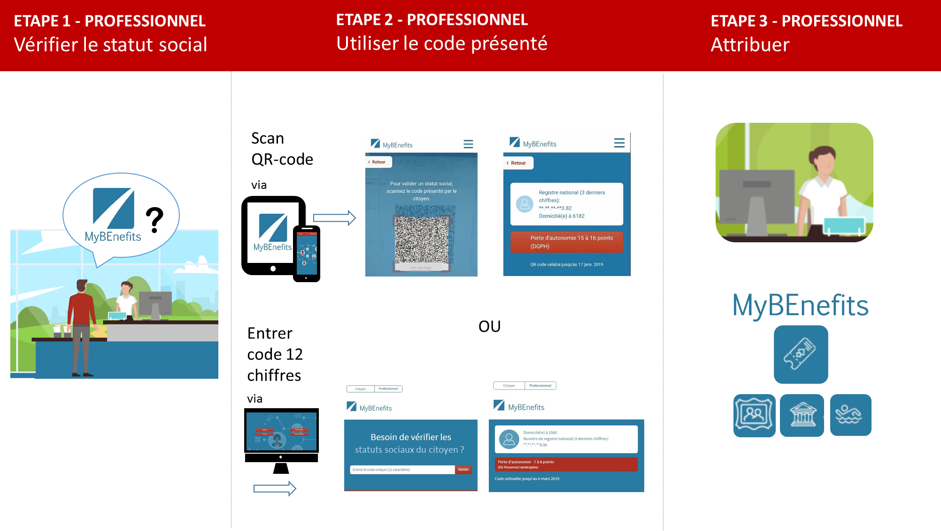

Slide 7
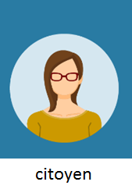
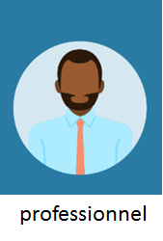
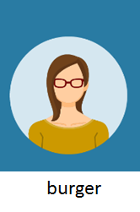
Video
WEBAPP
MOBILE APP
MEDIA KIT

